Slide 1
Всесвіт нам бентежить мрії
12 квітня - Вcесвітній день авіації і космонавтики.

Slide 2
12 квітня Всесвітній день авіації та космонавтики
За рішенням Міжнародної авіаційної федерації (ФАТ) 12 квітня людство відзначає Всесвітній день авіації та космонавтики.
Це свято з’явилось на честь першого польоту у космос людини і тим самим воно підкреслює нестримну жагу людського роду до пізнання нових знань.

Slide 3
Безкрайній космос… Який же він? Хто з вас, не думав про це, розглядаючи його яскраві зорі, Чумацький шлях, «падаючі» зірки?
За безліччю складних явищ, що відбуваються в ньому, він – невичерпний.

Slide 4
Мізерна, крихітна піщинка…
Мізерна, крихітна піщинка:
Навколо Всесвіт без країв.
Туди далеко лиш долинуть
Можливо Мріям та Душі.
Навколо не гостинний космос –
Холодний простір, світ ночей.
На щастя, завжди гріє Сонце –
Дарує Світло вічний Прометей.

Slide 5
Чумацький Шлях
Як біла хмара тисяча зірок,
Над полем танець хороводять.
Піду вночі шукають ставок.
Вони мене назад приводять.
Орієнтиром був у морі
І чумаки по ньому йшли
Ув’язнені шукали волі
І моряки по нім пливли…
Дивилися на них батьки,
Легенди нам розповідали.
І дивувались їм діди,
І солов’ї пісні співали.
Як напливають небом хмари,
Себе не добре почуваю,
Бо я пастух зірок отари –
Звіздар. Душею відчуваю.

Slide 6
Планети сонячної системи названо на честь богів

Slide 7
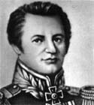
Україну можна по праву назвати колискою ракетно-космічної техніки. Неоціненний внесок у розвиток ракетобудування і космонавтики зробили вчені – уродженці України.
Олександр Дмитрович Засядько (1779-1837р.р.)
О.Д. Засядько сконструював ракети трьох калібрів, розробив технологію їх виготовлення, створив пускові станки для залпового вогню та пристрій для наведення ракети на ціль. Видав рекомендації стосовно вибору оптимальних параметрів ракет, визначення дальності їх польоту й розсіювання залежно від кута запуску, розглянув методи транспортування та бойового використання ракет.
Конструкторська діяльність О.Д. Засядька стала важливим етапом у розвитку ракетної справи й подальших досліджень у галузі освоєння космічного простору.

Slide 8
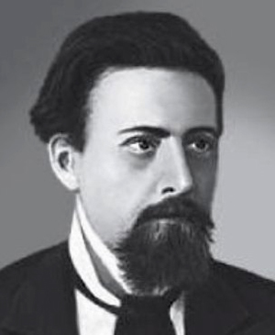
Кібальчич Микола Іванович (1853-1881 р.)
Навчився у домашніх умовах робити нітрогліцерин і дінаміт, поліпшив їх якість. Динаміт Кибальчича за своїми характеристиками перевищував динаміт його винахідника шведа Нобеля.
Під керівництвом М.І. Кібальчича виготовляли вибухівку та метальні снаряди, одним з яких був убитий російський цар Олександр ІІ. Кібальчича М.І. було заарештовано. У камері за кілька днів до страти, Микола Іванович розробив проект реактивного літального апарату. У проекті М.І. Кібальчич розглянув пристрій порохового ракетного двигуна. Схему унікального апарата арештант надряпав уламком ґудзика на стіні каземату

Slide 9
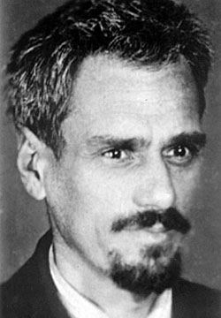
Кондратюк Юрій Васильович (1897-1941р.р.)
Один з головних теоретиків світової космонавтики. Він самотужки опанував основи наук, вищу математику, фізику, механіку, астрономію. Незалежно від Костянтина Ціолковського розробляв основні проблеми космонавтики, космічних польотів, конструювання міжпланетних кораблів.
У праці «Завдання міжпланетних просторів» (1929 р.) вивів основне рівняння польоту ракети, розглянув енергетично найвигідніші траєкторії космічних польотів, так звані «траси Кондратюка», виклав теорію багатоступінчатих ракет.
Саме він запропонував використовувати для ракетного палива деякі метали та їхні водневі сполуки. Розглянув проблеми створення проміжних міжпланетних баз. Вперше обґрунтував економічну доцільність вертикального злету ракет, використання сонячної енергії космічними апаратами.

Slide 10
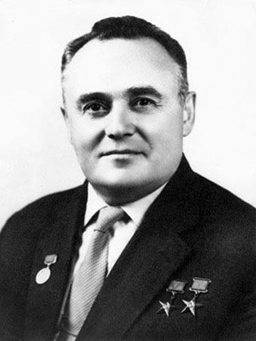
Корольов Сергій Павлович (1906–1966 р.р.)
Конструктор і вчений у галузі ракетної та ракетноосмічної техніки, акад. АН СРСР, двічі Герой Соціалістичної Праці, конструктор космічних систем, творець балістичних та геофізичних ракет, ракетоносіїв, пілотованих космічних кораблів “Восток”, “Восход”, на яких вперше в історії були здійснені космічні польоти людини та вихід її у відкритий космос, штучних супутників Землі та Сонця, міжпланетних автоматичних станцій, запущених на Місяць, Венеру та Марс.

Slide 11
12 квітня 1961 року з нашої Землі вперше піднявся в космос Юрій Олексійович Гагарін. Йому вперше пощастило побачити земну кулю з космосу. Багатовічна мрія людства про політ до зірок - здійснилась!

Slide 12
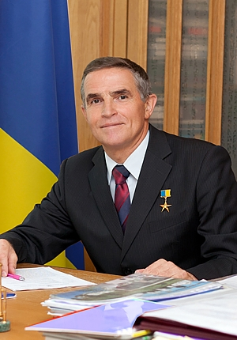
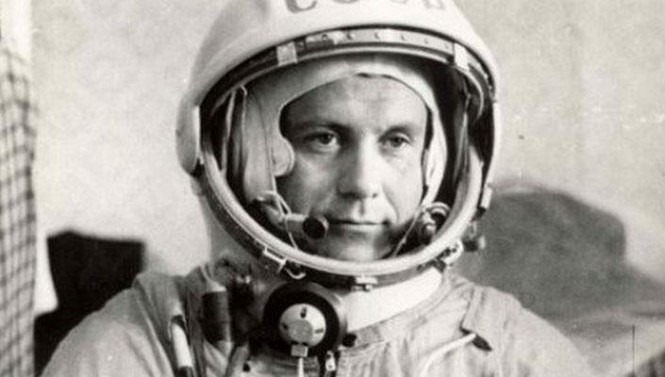
Згадаємо імена славетних українських космонавтів
Павло Романович Попович (1930- 2009 р.р.)
Каденюк Леонід Костянтинович (1951 р.)

Slide 13
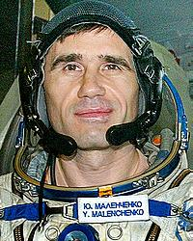
Та й нещодавно, у 2008 р., наш земляк Юрій Іванович Маленченко, який родом із м. Світловодська, здійснив політ у складі екіпажу трьох чоловік російського пілотованого космічного корабля.

Slide 14
В Україні знаходяться конструкторські бюро, підприємства по виготовленню ракетоносіїв. Україна має необхідний науковий потенціал, щоб бути справді космічною державою. Безліч невідомого космос ще приховує від нас. Він чекає на тих, хто піде неторованими шляхами у зоряне небо, у Всесвіт… Можливо це буде хтось із вас?

Slide 15
Цікавинки про космос:
Перший зоряний каталог склав Гіппарх в 150 р. до н.е.
Близько 40 нових зірок з’являється в нашій Галактиці кожен рік.
Коли видивимось на найвіддаленішу з видимих зірок, ми дивимось на 4 мільярди років у минуле. Світло від неї переміщуючись зі швидкістю майже в 300 тис км/с, досягає нас лише через багато років.
За 10 хв. Космічний корабель може сфотографувати до 1 млн. км² земної поверхні, в той час як з літака таку поверхню знімають за 4 роки, а географам і геологам було б подібно для цього не менше 80 років.
Автомобілю, що рухається із середньою швидкістю 60 км/год. було б потрібно приблизно 48 млн. років, щоб досягти найближчої до нас зірки (після Сонця) Проксими Центаври.
Найменша планета Сонячної системи – Плутон, найбільша – Юпітер. Всі планети Сонячної системи могли б поміститься усередині планети Юпітер.
Тривалість першого виходу в космос (Леонов) становила 12 секунд.
За весь час існування станції «Мир» на ній побувало 135 осіб з 11 країн.
Якщо наповнити чайну ложку речовиною з якої складаються нейтронні зірки, то її вага буде дорівнювати 110 мільйонами тон!
Земля – єдина планета, названа не на честь Бога.
Перші карти Місяця виготовив у 1609 році Томас Харріот
Площа сонячної поверхні розміром з поштову марку світить з такою ж енергією, як 1,5 млн свічок.
День на планеті Меркурій вдвічі довший ніж земний рік.

